Slide 1
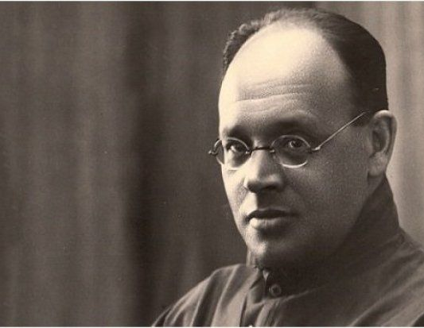
Isaak Babel’
Odessa 1894 - Mosca 1940

Slide 2
L’infanzia e la giovinezza
Terzo figlio di una famiglia ebrea (padre proprietario di un negozio di attrezzature per l’agricoltura), frequenta una scuola commerciale. 2 volte esami di ammissione (quote ebrei: 2 su 40) Per conto suo studio l’ebraico antico, la Bibbia e il Talmud. Sin da bambino padroneggia l’hiddisch, il russo, il tedesco e il francese. Scrive le sue prime opere che non si sono conservate in francese.
Dal 1911 al 1917 studia economia all’università di Kiev. Qui conosce la futura moglie, Evgenija Borisovna Gronfajn, figlia di un ricco imprenditore. Si sposeranno nel 1919.
Nel 1916 si reca a Pietrogrado, dove in quanto ebreo non avrebbe diritto di trovarsi, ma ottiene un permesso speciale per motivi di studio. Qui conosce Gor’kij.

Slide 3
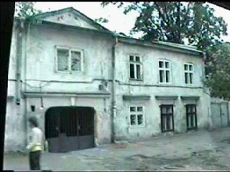
Moldavanka: il quartiere di Odessa dove nacque Babel’, quartiere popolato da banditi e criminali, in cui nel 1905 ci fu un famoso pogrom (suo nonno una delle 300 vittime)

Slide 4
Nel 1917 presta servizio per alcuni mesi sul fronte rumeno, poi diserta e ritorna a Pietrogrado. Nella primavera del 1920 entra a far parte in qualità di corrispondente di guerra della 1° armata a cavallo comandata da Budёnnyj (guerra sovietico – polacca). Le annotazioni del diario stanno alla base della raccolta di racconti «L’armata a cavallo». Polemica riguardo al libro. Babel’ gode del favore di Gor’kij. Nel 1923 pubblicati i racconti che andranno a costituire le raccolte «L’armata a cavallo» e «Racconti di Odessa» moglie Antonina Piražkova (1909 – 2010) – ingegnere della metropolitana di Mosca -
La maturità

Slide 5
Numerosi viaggi nelle campagne ucraine in vista di un’opera sulla collettivizzazione. 1939 viene arrestato a Peredelkino con l’accusa di attività terroristica antisovietica 27 gennaio 1940 fucilato dal 1939 al 1955 il nome di Babel’ scompare dalla letteratura sovietica
Gli ultimi anni

